Slide 1
Авторитет учителя физической культуры, стиль деятельности и руководства

Slide 2
Авторитет заключается в признании за субъектом (носителем) выдающихся достижений, знаний, умений, навыков, способностей, его особого положения в обществе, их значимости для человечества, для того или иного объекта, сферы социальной жизни, науки, и базирующемся на этом ненасильственном влиянии его носителя на тот или иной объект, обуславливающем определённую исторически изменяющуюся форму подчинения действий и мыслей людей положениям и нормам, вытекающим из установок субъекта.

Slide 3
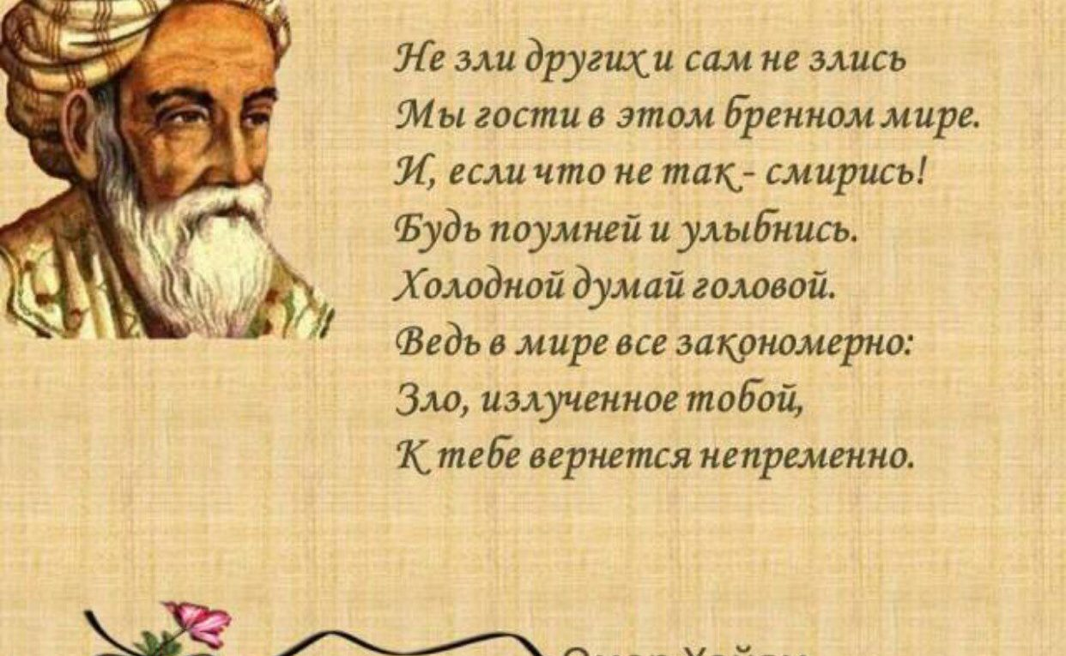
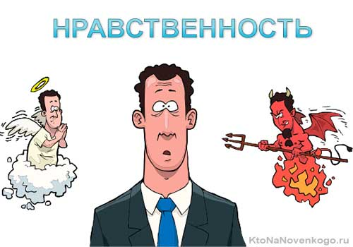
Авторитет мудрости
Авторитет профессионала
Авторитет должности
Нравственный авторитет
Авторитет дружбы

Slide 4
Авторитет уступчивости (доброты)
Авторитет подавления

Slide 5
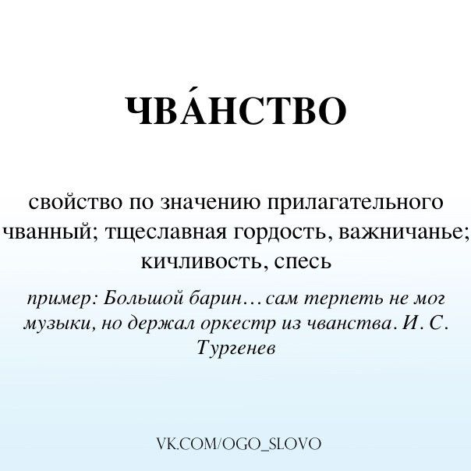
Авторитет чванства
Авторитет резонёрства

Slide 6
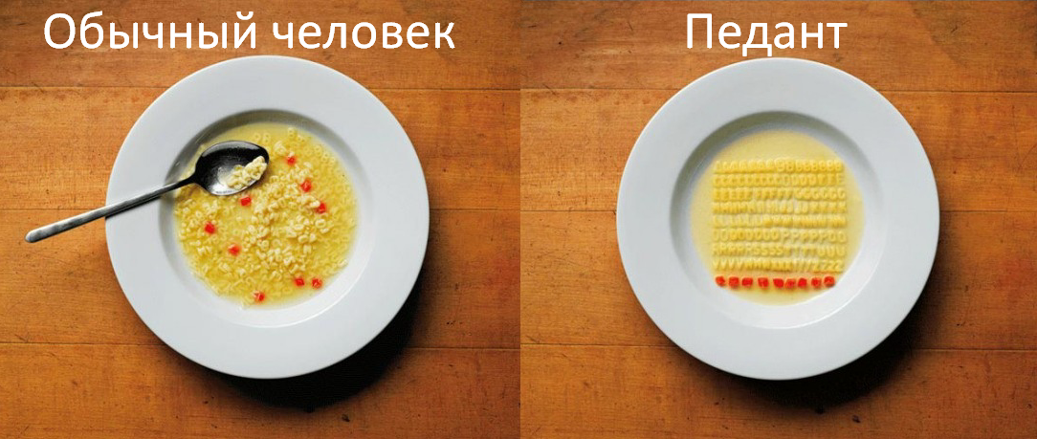
Авторитет педантизма

Slide 7
Стили педагогической деятельности дифференцируются в основном на три вида:
1.Демократический . Руководитель демократического стиля всегда выясняет мнение коллектива по важным производственным вопросам, принимает коллегиальные решения. Регулярно и своевременно проводится информирование членов коллектива по важным для них вопросам. Общение с подчиненными проходит в форме просьб, пожеланий, рекомендаций, советов, поощрений за качественную и оперативную работу, доброжелательно и вежливо; по необходимости применяются приказы. Руководитель стимулирует благоприятный психологический климат в коллективе, отстаивает интересы подчиненных.

Slide 8
2.Авторитарный. Характеризуется стремлением руководителя полагаться на жесткие приказы и распоряжения, не допускающие каких-либо возражений или собственного мнения подчиненных. Авторитарный стиль управления может быть эффективен в экстремальных ситуациях или в условиях низкой трудовой дисциплины. Однако он несет опасность перерастания в командно-административное руководство, как правило, приводящее к различным формам злоупотребления властью.

Slide 9
3.Либеральный. Стиль руководства характеризуется тем, что подчиненные имеют свободу принимать собственные решения. Им предоставляется почти полная свобода в определении своих целей и в контроле за своей работой.

Slide 10
Индивидуальные стили педагогической деятельности

Slide 13
